Slide 1
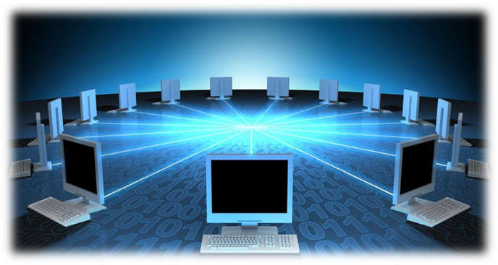
Объединение компьютеров в локальную сеть.
Организация работы пользователей в локальных компьютерных сетях.

Slide 2
Компьютерная сеть
Компьютерная сеть - совокупность компьютеров, объединенных каналами связи и обеспеченных коммуникационным оборудованием и программным обеспечением для совместного использования данных и оборудования.

Slide 3
Компьютерные сети делятся на три основных класса:
• Локальные компьютерные сети – это сети, которые объединяют между собой компьютеры, находящиеся географически в одном месте. В локальную сеть объединяют компьютеры, расположенные физически близко друг от друга (в одном помещении или одном здании).
• Региональные компьютерные сети – это сети, которые объединяют между собой несколько локальных компьютерных сетей, расположенных в пределах одной территории (города, области или региона).
• Глобальные вычислительные сети – это сети, которые объединяют множество локальных, региональных сетей и компьютеров отдельных пользователей, расположенные на любом расстоянии друг от друга (Internet).

Slide 4
Клиент-Сервер
Сервер — это высокопроизводительный компьютер с большим объёмом внешней памяти, который обеспечивает обслуживание других компьютеров путем управления распределением дорогостоящих ресурсов совместного пользования.
Клиент — любой компьютер, имеющий доступ к услугам сервера.
В одноранговой сети все компьютеры равноправны: нет иерархии среди компьютеров и нет выделенного сервера.
Выделенным называется такой сервер, который функционирует только как сервер (исключая функции клиента или рабочей станции).

Slide 5
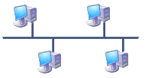
Топология "Шина"
Топология компьютерной сети - это способ соединения компьютеров в сети.
Топология "Шина" (Рисунок 1)
При построении сети по шинной схеме каждый компьютер присоединяется к общему кабелю.
Рисунок 1 - Топология "Шина"

Slide 6
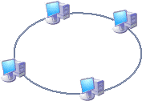
Топология "Кольцо"
Топология "Кольцо" (Рисунок 2) - эта топология представляет собой последовательное соединение компьютеров, когда последний соединён с первым. Сигнал проходит по кольцу от компьютера к компьютеру в одном направлении.
Рисунок 2 - Топология "Кольцо"

Slide 7
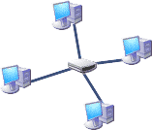
Топология "Звезда"
Топология "Звезда" (Рисунок 3) - схема соединения, при которой каждый компьютер подсоединяется к сети при помощи отдельного соединительного кабеля.
Рисунок 3 - Топология "Звезда"

Slide 8
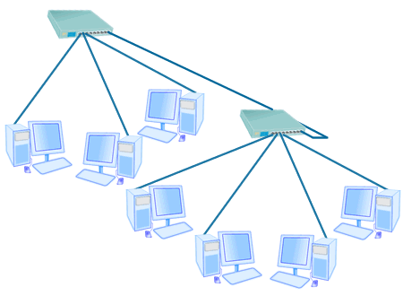
Топология "Дерево"
Топология "Дерево" (Рисунок 4) - иерархическое соединение узлов, исходящее из общего узла-корня. Между двумя любыми узлами существует только один маршрут..
Рисунок 4 - Топология "Дерево"

